Slide 1

Une Introduction à
l’Internet et HTML
Notes:
This project was supported by a grant from CIRA's Community Investment Program.

Slide 2
Inspirer & Outiller
Les Enfants Canadiens avec la
Programmation Informatique
Nous sommes un organisme à but non lucratif canadien se consacrant à outiller les élèves, les enseignants et les parents avec les compétences qui aideront à s’épanouir dans une société axée sur la technologie.
En enseignant aux enfants comment programmer, on leur enseigne comment mieux penser et mieux créer dans un monde numérique.

Slide 3
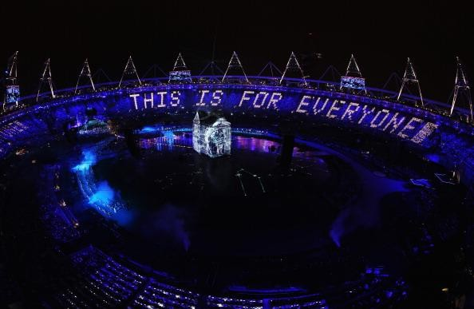
l’Internet est comme un ville
Avec un histoire
London 2012
Olympics
Quelqu'un peut-il nommer l'homme dans la boîte blanche, tweeting C'est pour Toutes les personnes? Peut-on deviner de quoi il est célèbre?
Il a évolué en étapes: 1. Inventaire numérique 2. Construire l'Internet 3. Tisser le Web
Notes:
Sitting in that lit up box is a man, Sir Tim Berners-Lee, the inventor of the world web, tweeting that message to the world.
Does anyone know the difference between the Internet and the web.
We’ll talk more about him as we look at stage 3. But the best way to understand the relationship between the Internet and the Web, is to understand a little bit about how we evolved to this place where one man could sit in a box and tweet this multi-media message out to not only the people in the audience, but the world.
The Internet is a lot like a city, and like any city it has an evolution that evolves in roughly 3 stages.

Slide 4
Étape 1
Inventaire numérique

Slide 5
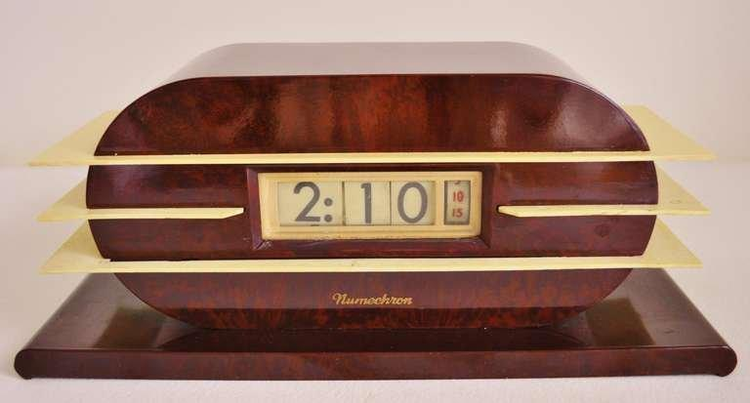
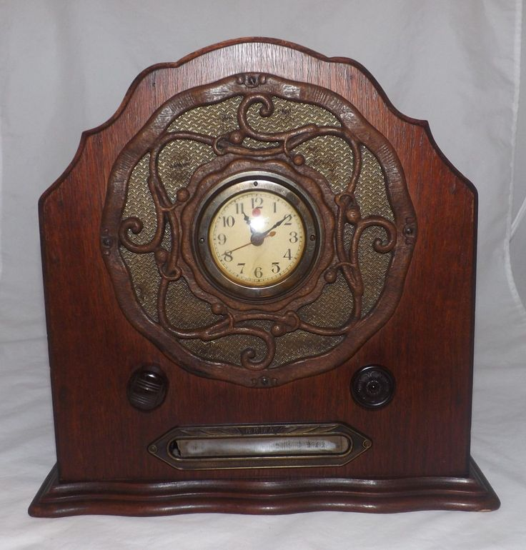
Numérique: Des bits discontinus d'information qui peuvent être facilement mélangés autour.
Analogique: Information Est continue. Comme cette
horloge radio
Autour de WW2 les scientifiques ont commencé à travailler avec la technologie numérique. Cela crée de nouvelles façons diverses de communiquer l'information.
Notes:
Digital is different from analog, which means continuous.
It enabled scientist to start playing with many different ways of transmitting information, and essential to creating computers.

Slide 6
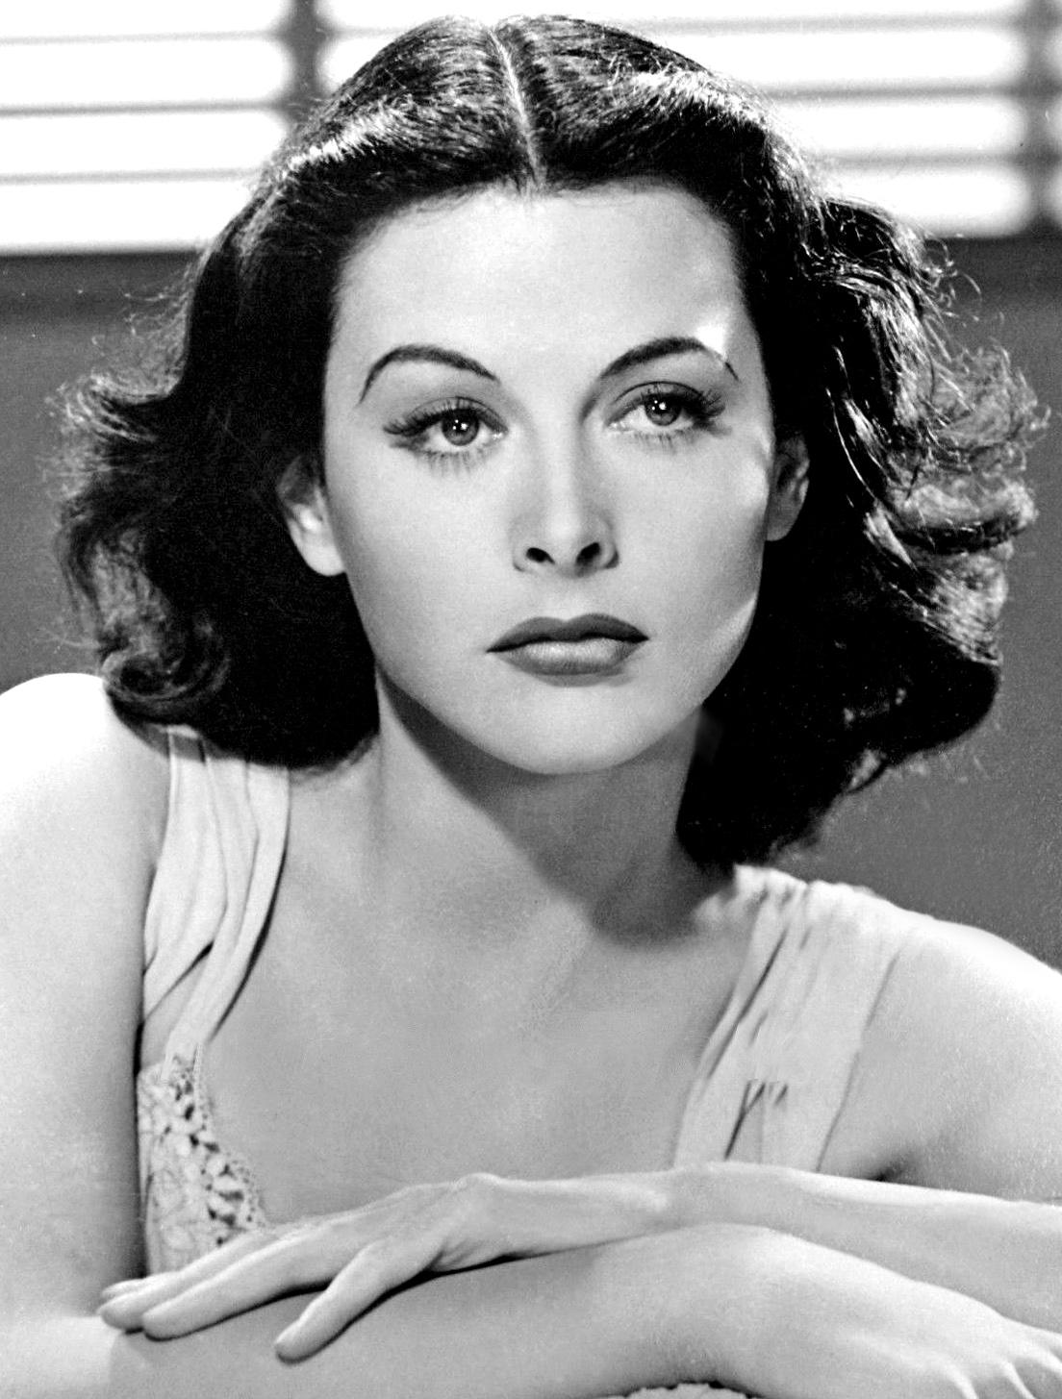
Innovateur numérique
Hedy Lamarr:
Mathématicien, inventeur et star d'Hollywood
Son Top Secret WW2 «trémie de fréquence», a évité les décodeurs ennemis. Ses idées sont encore utilisées dans les technologies sans fil, y compris Wi-Fi et Bluetooth!

Slide 7
Étape 2
:
Construire l'Internet

Slide 8
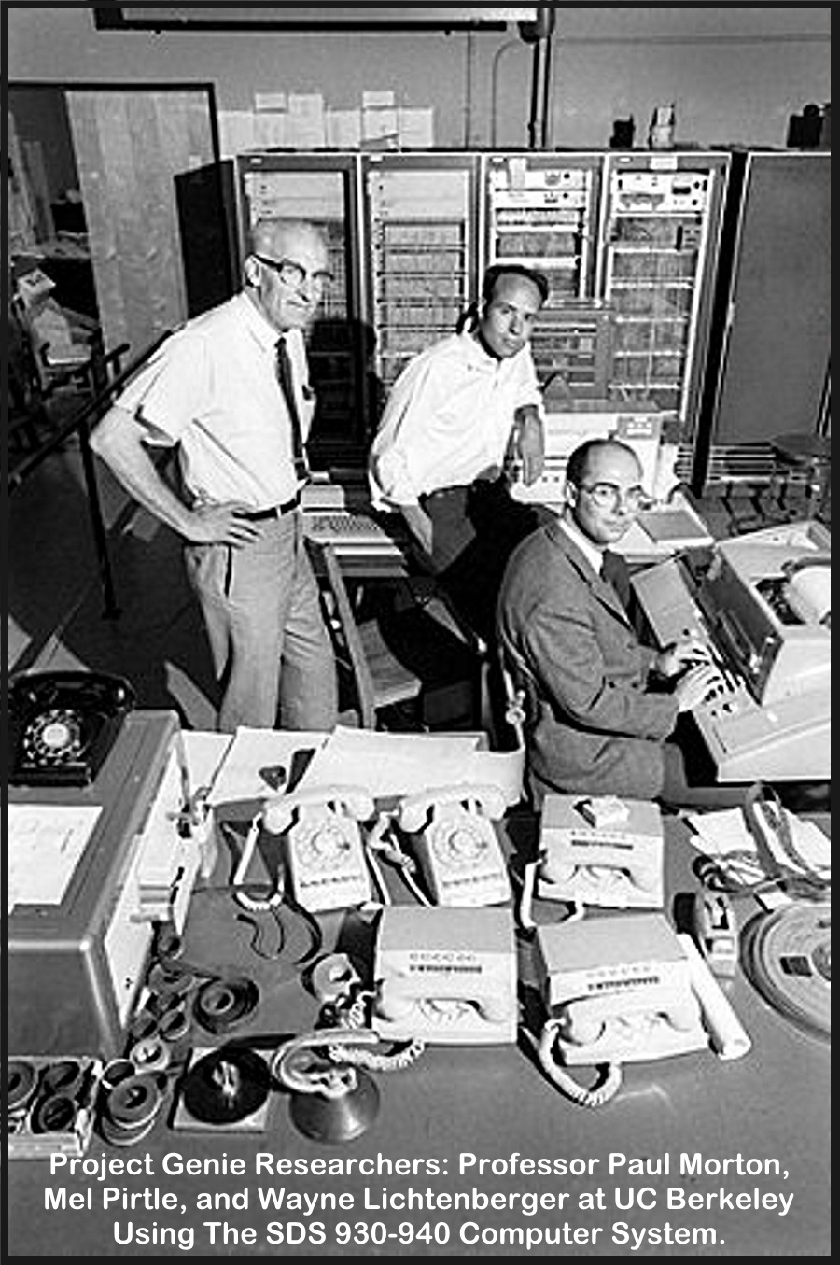
L'utilisation d'ordinateurs et de données numériques se développe dans les années 60 et 70. Un énorme réseau d'ordinateurs de bout en bout est construit.
Il n'y a pas de contrôle central.
L'Internet est MATÉRIEL
Notes:
“The Internet” is a massive combination of millions of computers, connected via cables and wireless signals.
It is made up of an incredibly large number of independently operated networks: there’s no central control.
These Project Genie Researchers were funded by ARPANET one of the earliest versions of the Internet.

Slide 9
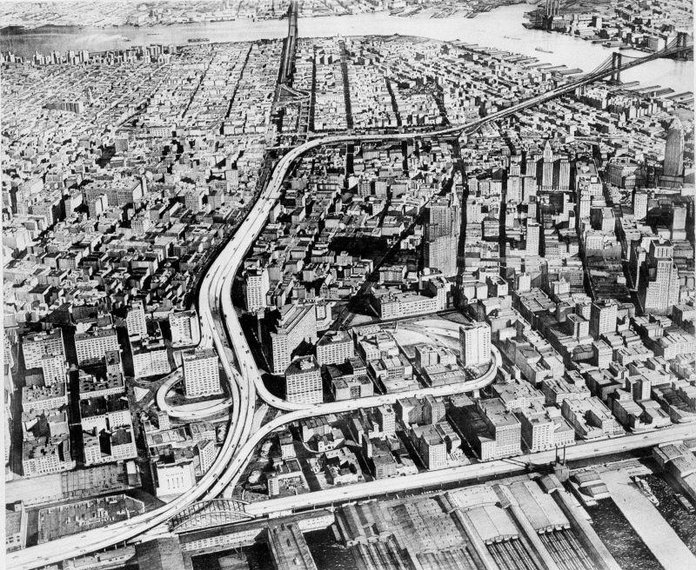
L'Internet grandit comme une ville
A mesure que les villes grandissent, elles ont besoin d'infrastructures: Routes, ponts et tunnels.
Notes:
Architectural plan for Lower Manhattan Expressway, which fortunately never happened.

Slide 10
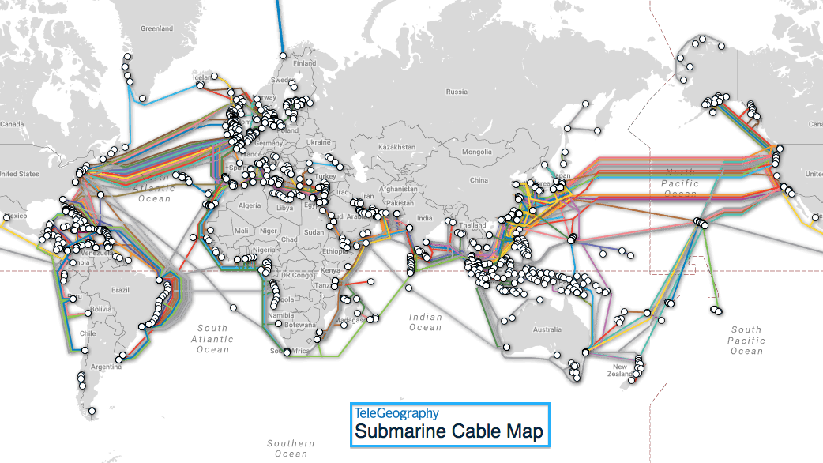
L'INTERNET QUI NOUS CONNECTE
Notes:
The internet is the infrastructure, it’s the cables (the fibre optic or copper wires), the antenna towers that transmit wireless signals, switches and routers that connect together devices from smart thermostats, smart phones, tablets, laptop, to servers, mainframes and data centres.

Slide 11
Étape 3
Tisser le Web

Slide 12
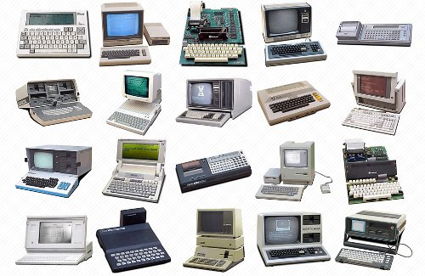
Dans les années 80 il y avait tellement de nouveaux ordinateurs
Logiciels, systèmes d'exploitation et protocoles concurrents
Collaborer sur les données devient très difficile

Slide 13
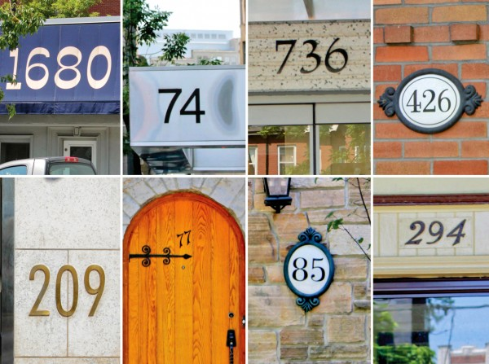
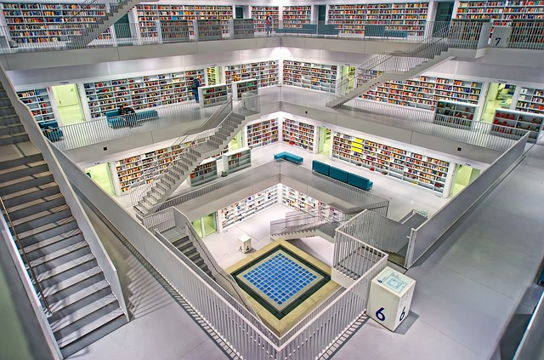
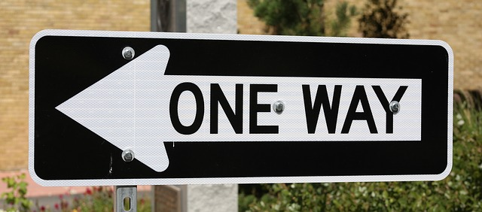
Une ville en pleine croissance a besoin de protocoles
Protocoles de
location
Protocoles communautaires
Protocoles de la rue

Slide 14
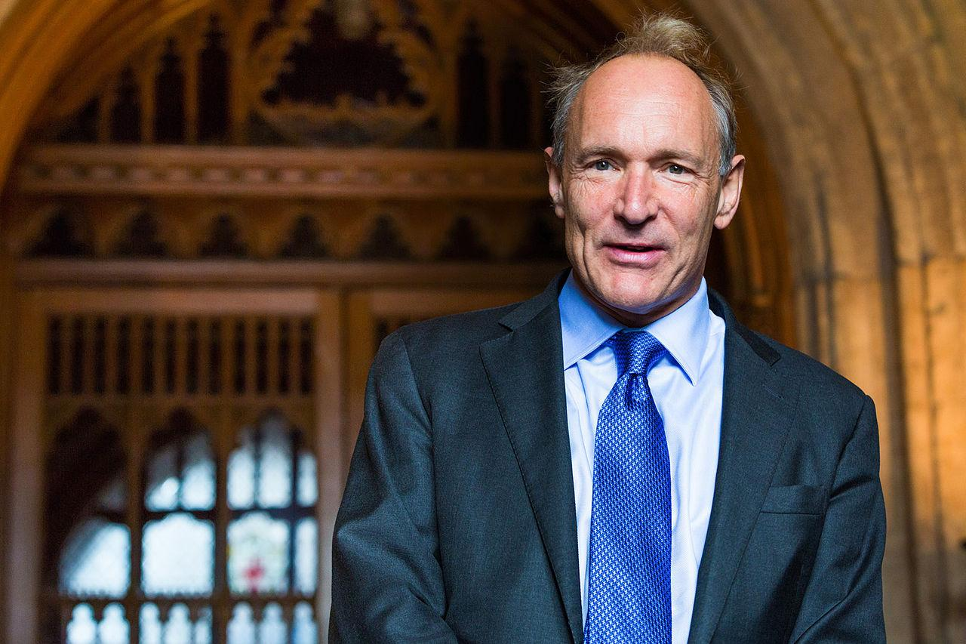
Innovateur numérique: Sir Tim Berners-Lee
La fin des années 80 a commencé à travailler au CERN, un centre de recherche européen près de Genève, reliant plus de 1000 scientifiques et ingénieurs de tous les continents.
Le CERN a besoin d'un système de protocoles pour que les données puissent être partagées.
TimBL (véritable surnom) est venu avec l'idée de pages Web qui auraient chacun une adresse qui les rendrait faciles à lier.
(L'homme dans la boîte des Jeux Olympiques de Londres)

Slide 15
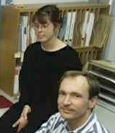
Le “World Wide Web”
Dans 1993 les technologies et protocoles Derrière la WWW Est devenue «open source» pour que quiconque puisse les utiliser gratuitement.
Tim Berners Lee avec Nicola Pellow, qui a codé le navigateur de première ligne
Notes:
The World Wide Web or ‘Web” is the name use for the billions of digital pages written in HTML (Hyper Text Markup Language) code that can be viewed using a web browser (software). Web pages are connected with the programming language HTTP (Hyper Text Transfer Protocol).
The worldwide collection of text pages and multimedia files one can access over the internet. The World Wide Web is now like a global city where it’s easier to find what you are looking for, and easier to be found because everything has an address, a URL (that line at the top of the browser). Information is structured using HTML, so anyone who understands the rudiments of HTML can build their own place and more easily and inexpensively share resources in this city. Learning HTML is a powerful first step towards becoming a more empowered digital citizen.

Slide 16
Anatomie d'une adresse Web

Slide 17

Anatomie d'une adresse Web
URL
HTTP
WWW
HTML
Notes:
Write down a web address on the board or highlight the sections as you are explaining them on a smartboard.
URL: The official computer name for a web address; it stands for Universal Resource Locator and (in theory) points to a unique resource on the Web.
HTTP:// stands for Hyper Text Transfer Language
www means World Wide Web and identifies the type of page that will be delivered to the browser window
www.kidscodejeunesse.org = Domain name, indicates which Web server is being requested
HTML “.html” = Hyper Text Markup Language

Slide 18
Citoyenneté numérique

Slide 19
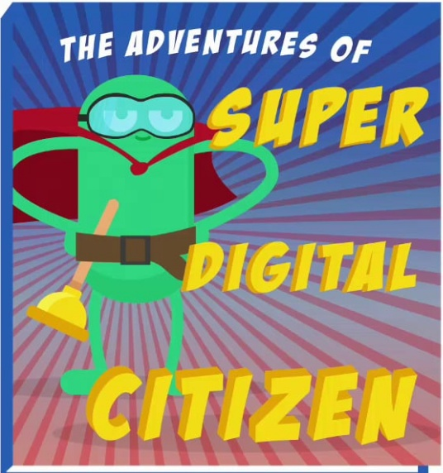
Hyper Text Markup Language
Structurer les données sur les pages Web. L'apprentissage peut vous faire un citoyen numérique plus habilité, mieux équipé pour l'expression, la compréhension et la connexion sur le World Wide Web.
h/t common sense media

Slide 20




LA PENSÉE
< Planification >
< Collaboration >
< Expérimentation >
< Débogage >
<PRATIQUES>
INFORMATIQUE
{CONCEPTS}
{ Algorithmes }
{ Décomposition }
{ Abstraction }
{ Reconnaissance
de Schémas }
{ Logique }
/PERSPECTIVES/
/ Expression /
/ Compréhension /
/ Connexion /

Slide 21
HTML
Mad Libs!

Slide 22
<h1> HTML Mad Libs</h1>
HTML Mad Libs
<h3> Une façon amusante d'en savoir plus sur les tags </h3>
Une façon amusante d'en savoir plus sur les tags
<p>Chaque élève recevra une étiquette d'ouverture ou une étiquette de fermeture. Trouvez votre (vos) partenaire (s) et suivez
<a href=”https://www.HTMLmadLibs/directions”> ses directions </a>. Lorsque vous avez terminé, vous aurez appris les balises pour ces 5 éléments d'une page Web.</p>
Chaque élève recevra une étiquette d'ouverture ou une étiquette de fermeture. Trouvez votre (vos) partenaire (s) et suivez ses directions. Lorsque vous avez terminé, vous aurez appris les balises pour ces 5 éléments d'une page Web.
<ol>
<li>headline <li>
<li>paragraph </li>
<li>hyperlink </li>
<li>list type </li>
<li>list item</li>
</ol>
Headline
Paragraph
Hyperlink
List type
List item
Notes:
Would be interesting to add an unplugged activity to this module

Slide 23
Instructions pour le brainstorming
Écrivez le contenu et les étiquettes sur un morceau de papier que vous pouvez tenir (sauf pour le paragraphe, qui peut être lu à haute voix)
Équipe <h1>: 3 titres
Équipe <h3>: 3 sous-titres
Équipes <p>: Un paragraphe de 3 lignes qui inclura une expression vide pour un lien. Et terminer avec une expression vierge pour une liste qui pourrait inclure trois éléments.
Équipes <a>: Un hyperlien avec une adresse composée de page Web et un texte qui pourrait être cliqué dans un paragraphe.
Équipes <ol> ou <ul>: 3 types de liste
Équipe <li>: 3 éléments pouvant figurer sur une liste.
Notes:
Instructor might want to provide a few examples. Like “my day” for headline. Or “how I finally learned to love the internet,” as a subheadline

Slide 24
Mettons ensemble notre page Web la façon dont un ordinateur serait!
N'oubliez pas qu'un ordinateur ne peut suivre que les instructions des balises HTML. Il ne «sait» pas quand l'information commence ou se termine, ou si elle a un sens ou non. Les ordinateurs dépendent de nous pour créer du contenu significatif pour les autres
Notes:
If instructor has internet access to a live editor it is recommended that elements of the web page are typed in so that teachers/students can see how it would look on an actual web page.
As much as possible Instructor should act like a computer, only following directions given. (For instance if a student forgets to give the <h3> end tag instruction then the headline will bleed into the paragraph .)

Slide 25
Nous aimerions beaucoup recevoir vos commentaires!
[Lien pour le sondage]
[Nom de l’instructeur] educators@kidscodejeunesse.org
www.kidscodejeunesse.org

Slide 26

Ce projet a été financé par le Programme d’Investissement Communautaire ACEI

